Slide 1


24. јун 2014.
КОНФЕРЕНЦИЈА ЗА МЕДИЈЕ
Др Радмила Чичковић,
директор Републичког завода за статистику
Републички завод за статистику

Slide 2

СТАТИСТИКA КРИМИНАЛИТЕТА
2013. ГОДИНА
Смањен број оптужених и осуђених пунољетних лица у односу на 2012. годину
7,0% мање оптужених
5,0% мање осуђених
Републички завод за статистику
Notes:
У 2013. години, број ријешених кривичних пријава поднијетих против пунољетних лица износио је 11 901 и мањи је за 4,4% у односу на прошлу годину. Такође, смањен је број оптужених за 7,0%, те број осуђених лица за 5,0%. Код малољетника, у односу на 2012. годину, у 2013. број ријешених кривичних пријава износио је 277 и мањи је за 21,5%.
Најчешће изрицане пресуде за пунољетна лица биле су условна затворска казна 54,4%, новчана казна 20,9% и затворска казна 18,4%.
Малољетним лицима у 2013. години, изрицане су само васпитне мјере, од којих претежно мјере упозорења и усмјеравања 51,8%, али и мјере појачаног надзора 44,4%. Казна малољетничког затвора није изречена ни у једном случају.

Slide 3
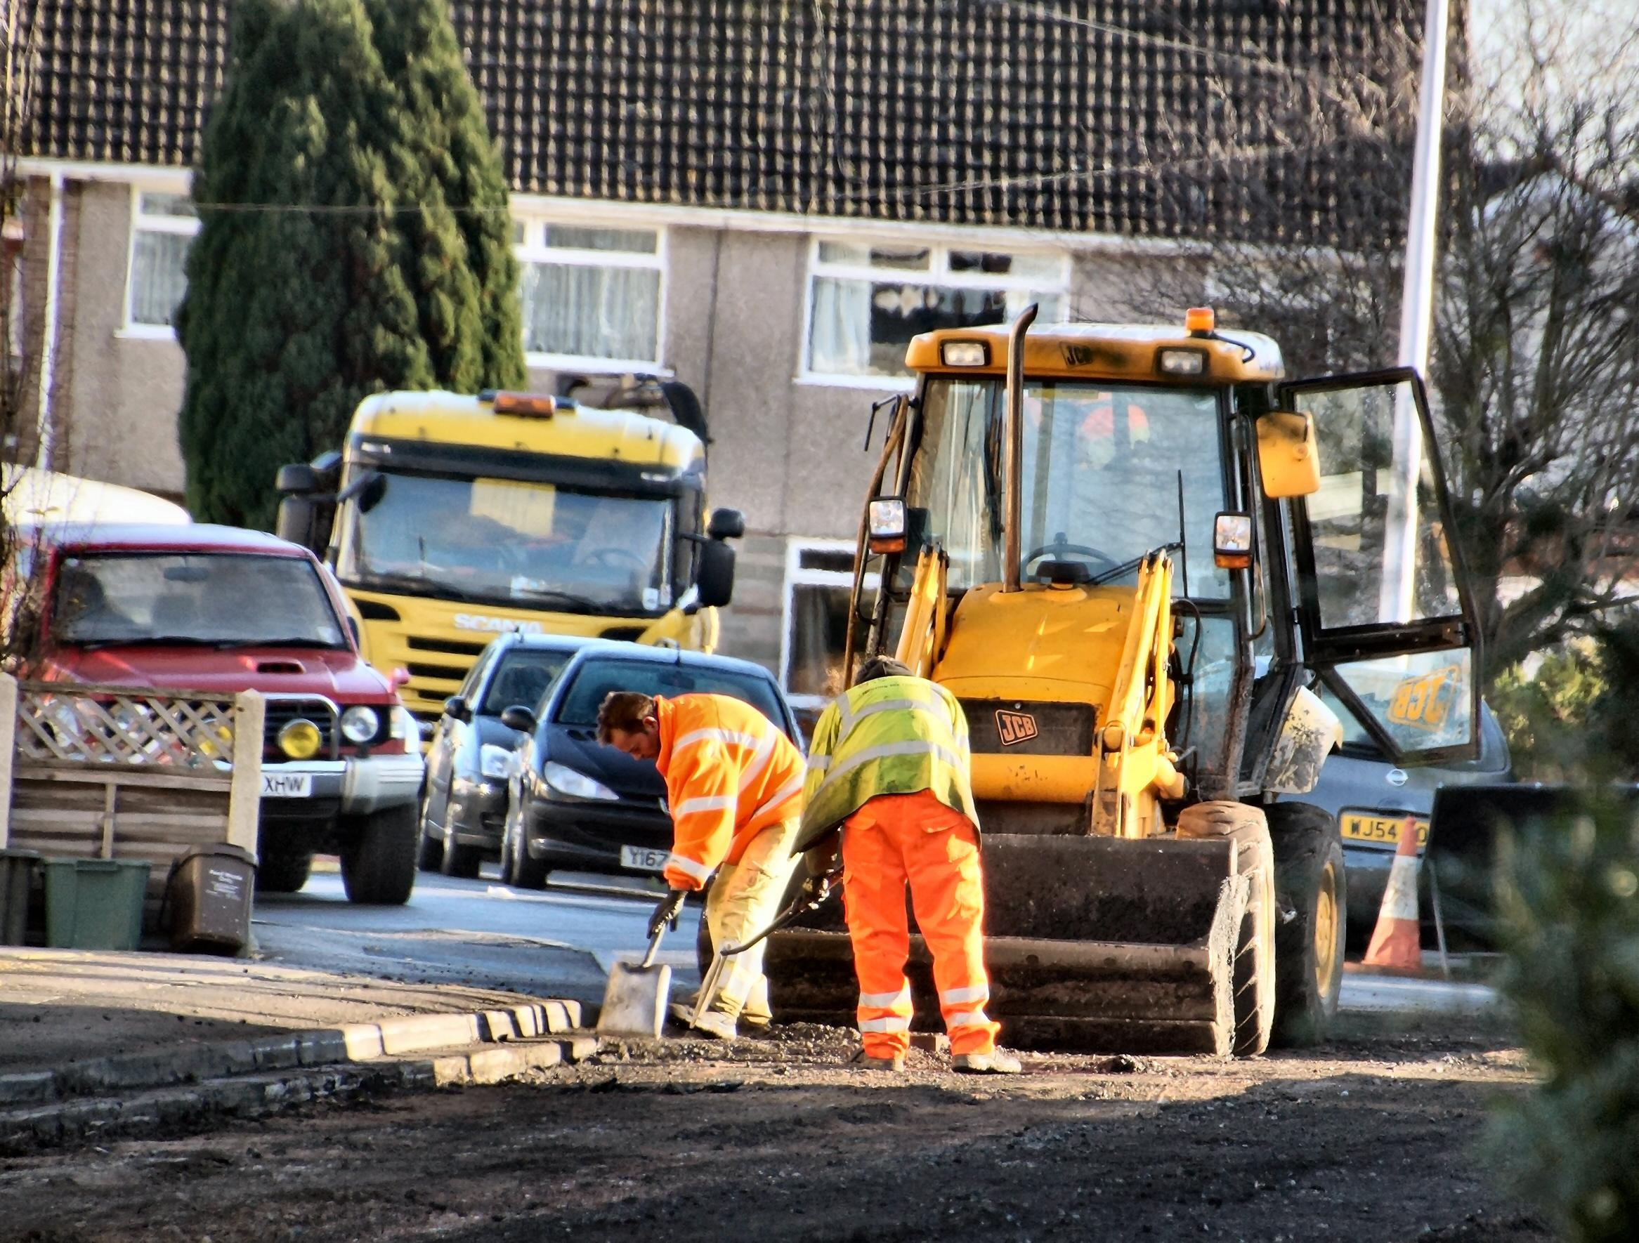
СТАТИСТИКА РАДА
МАЈ 2014.
Просјечна мјесечна нето плата 818 КМ
Просјечна мјесечна бруто плата 1 316 КМ
Републички завод за статистику
Notes:
Просјечна мјесечна нето плата запослених у Републици Српској, исплаћена у мају 2014. године износи 818 КМ, а просјечна мјесечна бруто плата 1 316 КМ.
У поређењу са априлом 2014. године, просјечна нето плата исплаћена у мају 2014. мања је реално за 0,3%, док је у односу на мај 2013. године реално већа за 4,5%.

Slide 4
СТАТИСТИКА РАДА
КМ
Републички завод за статистику
Графикон 1. Просјечнe нето платe запослених по мјесецима
Notes:
Највиша просјечна нето плата у мају 2014. године, посматрано по подручјима дјелатности, исплаћена је у подручју Финансијске дјелатности и дјелатности осигурања и износи 1 276 КМ, а најнижа у подручју Административне и помоћне услужне дјелатности 497 КМ.
У мају 2014. године, у односу на април 2014, номинални раст нето плате забиљежен је у подручјима Дјелатности пружања смјештаја, припреме и послуживања хране, хотелијерство и угоститељство 3,8%, Остале услужне дјелатности 1,7% и Вађење руда и камена 1,7%.

Slide 5

СТАТИСТИКА ЦИЈЕНА
МАЈ 2014.
Мјесечна инфлација -0,1%
Годишња инфлација (V 2014/V 2013.) -1,7%
Републички завод за статистику
Notes:
Цијене производа и услуга, које се користе за личну потрошњу у Републици Српској, мјерене индексом потрошачких цијена, у мају 2014. године у односу на април 2014. у просјеку су ниже за 0,1%.
Годишња инфлација (мај 2014/мај 2013.) износи -1,7%.

Slide 6
СТАТИСТИКА ЦИЈЕНА
МАЈ 2014.
раст цијена
Одјељак Становање 0,3%
Одјељак Здравство 0,2%
пад цијена
Одјељак Одјећа и обућа 0,6%
Одјељак Храна и безалкохолна пића 0,4%
Републички завод за статистику
Notes:
Забиљежен је раст код три од укупно 12 одјељака. Раст цијена је забиљежен у одјељцима Становање 0,3%, Здравство 0,2% и Остала добра и услуге 0,1%.
Ниже цијене забиљежене су код пет од укупно 12 одјељака. Највиши пад потрошачких цијена у мају односи се на одјељак Одјећа и обућа (0,6%) и резултат је све већег броја сезонских снижења. У одјељку Храна и безалкохолна пића забиљежен је пад цијена од 0,4% због нижих (акцијских) цијена тјестенине (8,7%), бисквита (1,9%), одређеног броја сухомеснатих производа, млијека и млијечних производа (0,6%), уља и других масноћа (0,8%).
У одјељку Алкохолна пића и дуван, те Рекреација и култура забиљежен је пад 0,2%, док је индекс одјељка Превоз нижи за 0,1%. У одјељцима, Намјештај и покућство, Комуникације, Образовање и Ресторани и хотели цијене су у просјеку остале исте.

Slide 7
СТАТИСТИКА ЦИЈЕНА
МАЈ 2014.
Цијене произвођача индустријских производа на домаћем тржишту:
V 2014/IV 2014. више 0,1%
V 2014/V 2013. ниже 1,1%
Републички завод за статистику
Notes:
Цијенe произвођачa индустријских производа на домаћем тржишту у мају 2014. године у односу на април 2014. у просјеку су више за 0,1%, у односу на мај 2013. у просјеку су ниже за 1,1%, а у односу на децембар 2013. године у просјеку су више за 0,2%.
Посматрано по намјени потрошње, у мају 2014. године, у односу на април 2014, цијене нетрајних производа за широку потрошњу у просјеку су више за 0,5%, цијене енергије у просјеку су ниже за 0,1%, док су цијене интермедијарних производа, цијене капиталних прозвода као и цијене трајних производа за широку потрошњу у просјеку остале на истом нивоу.

Slide 8
СТАТИСТИКА ЦИЈЕНА
МАЈ 2014.
Цијене произвођача индустријских производа на страном тржишту:
V 2014/IV 2014. ниже 0,3%
V 2014/V 2013. више 0,3%
Републички завод за статистику
Notes:
Цијенe произвођачa индустријских производа на страном тржишту у мају 2014. године у односу на април 2014. у просјеку су ниже за 0,3%, у односу на мај 2013. године у просјеку су више за 0,3%, а у односу на децембар 2013. године ниже су за 1,1%.
Посматрано по намјени потрошње, у мају 2014. у односу на април 2014. цијене капиталних производа у просјеку су више зa 1,4%, цијене нетрајних производа за широку потрошњу за 0,2%, цијене енергије у просјеку су ниже за 0,5%, цијене интермедијарних производа за 0,4%, док су цијене трајних производа за широку потрошњу у просјеку остале на истом нивоу.

Slide 9
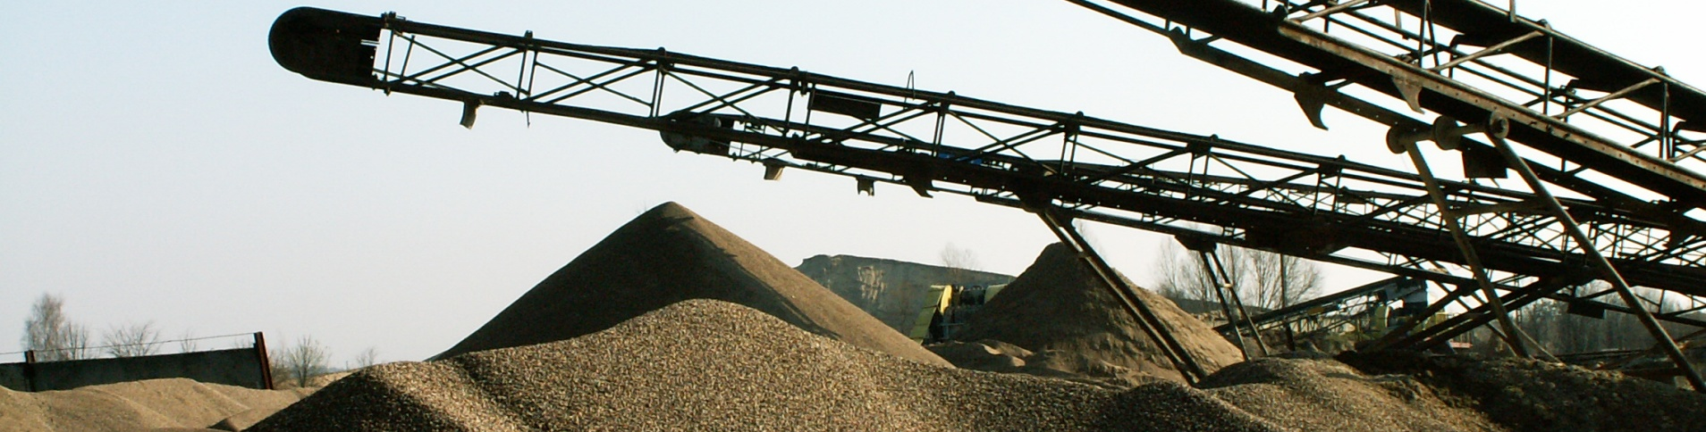
СТАТИСТИКА ИНДУСТРИЈЕ
Индекс индустријске производње:
V 2014/ IV 2014.
Десезонирана индустријска производње већа 1,0%
Републички завод за статистику
Notes:
Десезонирана индустријска производња у мају 2014. године у поређењу са априлом 2014. већа је за 1,0%. У Прерађивачкој индустрији остварен је раст од 4,2%, док је у подручју Производња и снабдијевање електричном енергијом, гасом, паром и климатизацији забиљежен пад од 1,1%. Посматрано према главним индустријским групама по основу економске намјене производа, десезонирана производња нетрајних производа за широку потрошњу, у мају 2014. године у поређењу са априлом 2014, мања је за 0,1%, интермедијарних производа за 8,6% и трајних производа за широку потрошњу за 9,1%, док је производња капиталних производа већа за 21,3% и енергије за 0,6%.

Slide 10
СТАТИСТИКА ИНДУСТРИЈЕ
ЗАПОСЛЕНИ У ИНДУСТРИЈИ
V 2014/V 2013.
Број запослених у индустрији већи 1,5%
Републички завод за статистику
Notes:
Број запослених у индустрији у мају 2014. године у односу на исти мјесец прошле године већи је за 1,5%, у односу на просјечан мјесечни број запослених у 2013. години већи је за 1,4%, док је у односу на април 2014. године мањи за 0,1%. Број запослених у индустрији у периоду јануар - мај 2014. године, у односу на исти период прошле године, већи је за 1,9%. У истом периоду у подручју Вађење руда и камена остварен је раст од 5,4%, у подручју Прерађивачка индустрија раст од 1,6% и у подручју Производња и снабдијевање електричном енергијом, гасом, паром и климатизацији раст од 1,5%.

Slide 11
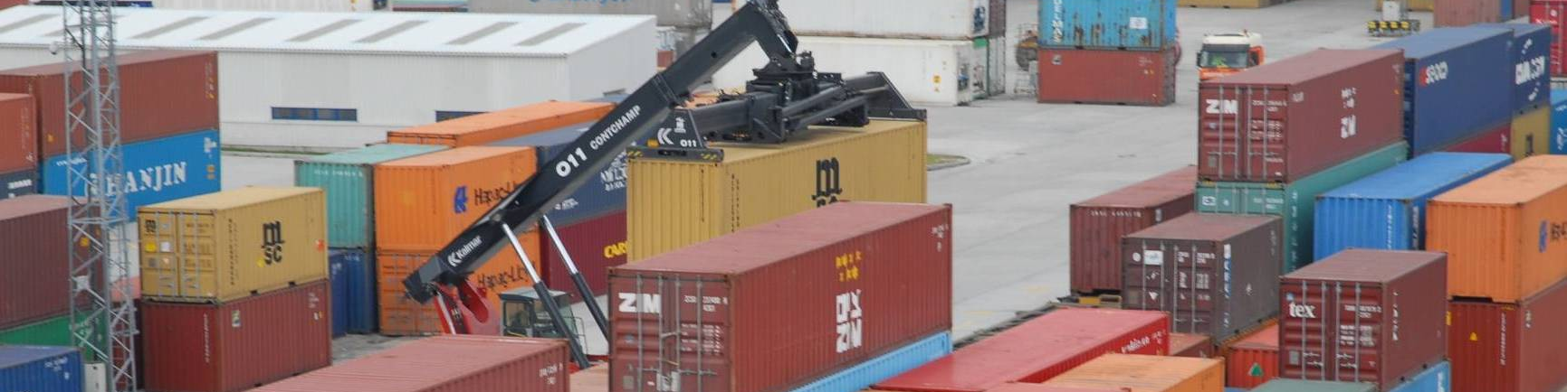
СТАТИСТИКА СПОЉНЕ ТРГОВИНЕ
ЈАНУАР - МАЈ 2014.
Обим робне размјене Републике Српске са иностранством 2 милијарде 945 милиона КМ
ИЗВОЗ милијарду и 64 милиона КМ
УВОЗ милијарду и 881 милион КМ
Републички завод за статистику
Покривеност увоза извозом 56,5%
Notes:
Према подацима статистике спољне трговине у периоду јануар - мај 2014. године обим робне размјене Републике Српске са иностранством износио је око 2 милијарде 945 милионa КМ, од чега се на извоз односи
милијарду и 64 милиона КМ, а на увоз милијарду и 881 милион КМ. У оквиру укупно остварене робне размјене Републике Српске са иностранством у периоду јануар - мај 2014. године, проценат покривеност увоза извозом била је 56,5%.

Slide 12
СТАТИСТИКА СПОЉНЕ ТРГОВИНЕ
хиљ. КМ
Републички завод за статистику
2013.
2014.
Графикон 2. Извоз и увоз по мјесецима у хиљадама КМ
Notes:
Посматрано по групама производа, у периоду јануар - мај 2014. године у структури извоза највише учествују нафтна уља и уља добијена од битуменозних минерала (осим сирових) 9,5%, затим вјештачки корунд, алуминијум оксид и алуминијум хидроксид 5,13% и обрађено дрво 5,12%. У структури увоза, највише учествује нафта и уља добијена од битуменозних минерала (сирова) 22,9%, потом слиједе лијекови 3,2% и дијелови обуће 2,6%.

Slide 13
СТАТИСТИКА СПОЉНЕ ТРГОВИНЕ
ЈАНУАР - МАЈ 2014.
ИЗВОЗ:
Италија 18,3% односно 195 милиона КМ
Србија 14,4% односно 153 милион КМ
Хрватска 10,9% односно 116 милиона КМ
Русија 23,3% односно 439 милиона КМ
Србија 15,3% односно 288 милиона КМ
Италија 10,9% односно 205 милиона КМ
УВОЗ:
Републички завод за статистику
Notes:
У погледу географске дистрибуције робне размјене Републике Српске у периоду јануар - мај 2014. године у извозу највише учествује Италија са 18,3%, затим Србија са 14,4% и Хрватска са 10,9%. У истом периоду у структури увоза највише учествује Русија са 23,3%, Србија са 15,3% и Италија са 10,9%.
Посматрајући земље са највећим учешћем у обиму робне размјене са Републиком Српском, највећа покривеност увоза извозом у периоду јануар - мај 2014. године остварена је са Швајцарском и износи 450,0%, док је најмања покривеност остварена са Русијом 0,2%.
У периоду јануар - мај 2014. године, према економским групацијама земаља, највише се извозило у земље Европске уније (28 чланица) 760 милиона КМ, док се највише увозило такође из земаља Европске уније (28 чланица) 782 милиона КМ.

Slide 14
24. јун 2014.
КОНФЕРЕНЦИЈА ЗА МЕДИЈЕ
Републички завод за статистику

